Slide 1

Golang 程序设计语言入门培训
Go 是一个开源的编程语言，兼具效率、性能、安全、健壮等特性。
它能让构造简单、可靠且高效的软件变得容易。

Slide 2
GO语言的特性
开源
并行
简洁
安全
有趣
社区完善
快速
工具链
内存管理

Slide 3
运行速率
Python
Java
Python
4
作为如今人工智能、机器学习、大数据和机器人等一些最有前途的技术背后的主要语言，Python近年来积累了庞大的粉丝群。
Java仍然是最流行的编程语言。他受欢迎的主要原因是它拥有可移植性、可扩展性和庞大的用户社区。
Java
3
C/C++
C/C++
Golang
1
作为最古老的编程语言之一，几乎所有现代编程语言都脱胎于 C/C++,跨平台性很好,缺点是艰难的学习曲线
点击此处添加文本信息。
标题数字等都可以通过点击和重新输入进行更改，建议正文10号字，1.3倍字间距。
Golang
2

Slide 4
GO语言关键特性
A
并发与协程
基于消息传递的通信方式
B
C
丰富实用的内置数据类型
Go
D
函数多返回值
E
defer机制
F
反射(reflect)
G
高性能HTTP Server

Slide 5
丰富实用的内置数据类型
String — 字符串类型
Slice — 切片类型
Map — 字典类型
Complex — 复数类型
Error — 错误类型
Interface{} —接口类型
Chan — channel类型，用于协程间的消息通讯
GO语言作为编译型语言，在数据类型上也支持得非常全面。
除了传统的整型、浮点型、字符型、数组、结构等类型外。从实用性上考虑，也对字符串类型、切片类型(可变长数组)、字典类型、复数类型、错误类型、管道类型、甚至任意类型(Interface{})进行了原生支持，并且用起来非常方便。
Notes:
var intVal int intVal :=1 // 这时候会产生编译错误 intVal,intVal1 := 1,2 // 此时不会产生编译错误，因为有声明新的变量，因为 := 是一个声明语句
指针、结构体没有->，定义 type name struct{} ； 切片是对数组的抽象，数组的长度不可变
var identifier []type // 不能指定长度
slice1 := make([]type, len)
make([]T, length, capacity)
arr[startIndex:endIndex] //从下标startIndex到endIndex-1
Map是无序的键值对的集合，是通过 key 来快速检索数据，key 类似于索引，指向数据的值 声明 map[key_data_type]value_data_type

Slide 6
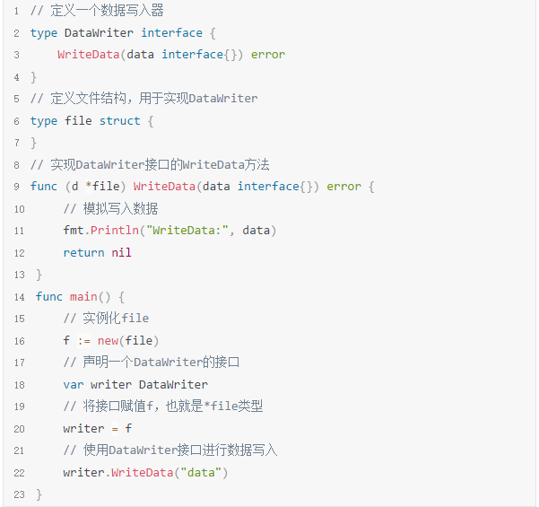
数据类型 — 接口Interface{}
接口是一组仅包含方法名、参数、返回值的未具体实现的方法的集合。
实现关系在 Go语言中是隐式的。两个类型之间的实现关系不需要在代码中显式地表示出来。Go语言中没有类似于 implements 的关键字。 Go编译器将自动在需要的时候检查两个类型之间的实现关系。 接口定义后，需要实现接口，调用方才能正确编译通过并使用接口。接口的实现需要遵循两条规则才能让接口可用。
条件一：接口的方法与实现接口的类型方法格式一致
条件二：接口中所有方法均被实现
Notes:
concrete type，而不是static type.
Reflect
在程序运行期对程序动态的进行访问和修改。
没有范型，所以使用反射判断接口类型然后进行修改..
获取变量类型：TypeOf

Slide 7


基于消息传递的通信方式
channel 提供了一种通信机制，简单易用、线程安全。通过它，一个 goroutine 可以向另一 goroutine 发送消息。
当capacity = 0时，channel 是无缓冲阻塞读写的，当capacity > 0时，channel有缓冲、是非阻塞的，直到写满capacity个元素才阻塞写入。

Slide 8
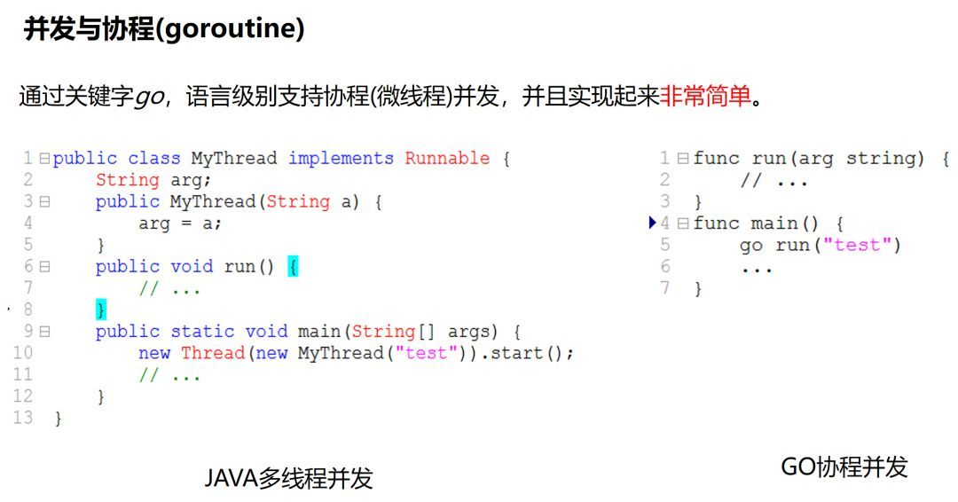
Go —— 为并发而生
Golang语言级别支持协程(goroutine)并发（协程又称微线程，比线程更轻量、开销更小，性能更高），操作起来非常简单，语言级别提供关键字（go）用于启动协程，并且在同一台机器上可以启动成千上万个协程。
Go 语言我们只需要通过 go 关键字来开启 goroutine 即可。
goroutine 的调度是由 Golang 运行时进行管理的。
goroutine 语法格式：
go 函数名( 参数列表 )
42
PROFESSIONAL
顶部“开始”面板中可以对字体、颜色、行距等进行修改。

Slide 9
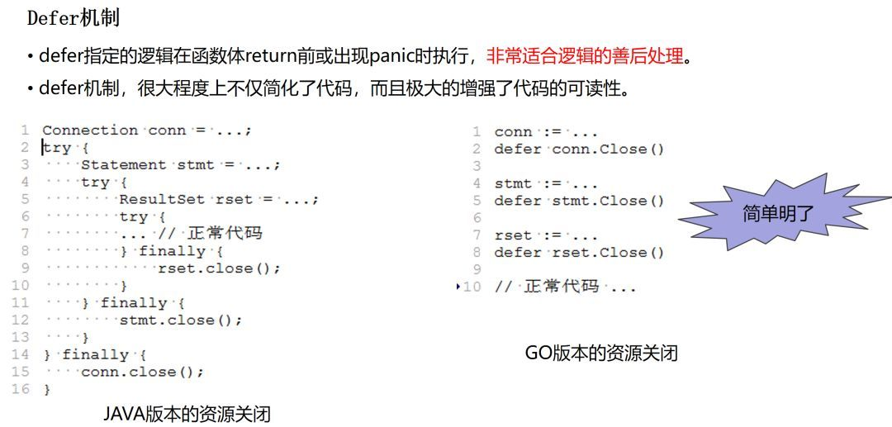
defer机制
在GO语言中，提供关键字defer，可以通过该关键字指定需要延迟执行的逻辑体，即在函数体return前或出现panic时执行。这种机制非常适合善后逻辑处理，比如可以尽早避免可能出现的资源泄漏问题。

Slide 10
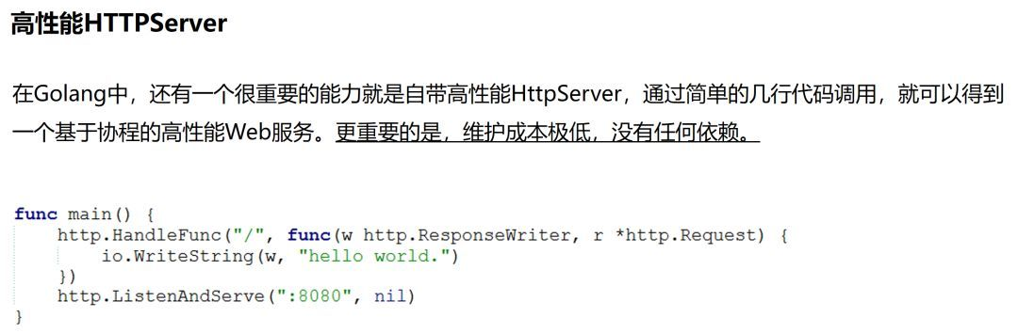
高性能HTTP Server
作为出现在互联网时代的服务端语言，面向用户服务的能力必不可少。GO在语言级别自带HTTP/TCP/UDP高性能服务器，基于协程并发，为业务开发提供最直接有效的能力支持。要在GO语言中实现一个高性能的HTTP Server，只需要几行代码即可完成，非常简单。
Notes:
Panic异常和恢复recover

Slide 11
GO语言调试利器——dlv
进入调试模式的几种方法：
1、dlv attach pid：类似与gdb attach pid，可以对正在运行的进程直接进行调试(pid为进程号)。
2、dlv run|debug：run命令已被debug命令取代，运行dlv debug test.go会先编译go源文件，同时执行attach命令进入调试模式，该命令会在当前目录下生成一个名为debug的可执行二进制文件，退出调试模式会自动被删除。
3、dlv exec executable_file：直接从二进制文件启动调试模式。
4、dlv core executable_file core_file：以core文件启动调试，通常进行dlv的目的就是为了找出可执行文件core的原因，通过core文件可直接找出具体进程异常的信息。
bp：查看所有断点。
next|step：逐行执行代码，区别和gdb类似
step-instruction |si：单步单核执行代码
on ：当运行到某断点时执行相应命令，断点可以是名称（在设置断点时可命名断点）或者编号，例如on 1 p a表示运行到断点1时打印变量a。
args：查看函数参数，调试时可以用此命令查看被调用函数所传入的参数值。
bt：打印当前栈信息。
clear：清除单个断点；clearall：清除所有断点。
Goroutines/goroutine num：显示所有协程/协程切换。
Notes:
Panic异常和恢复recover

Slide 12
THANK YOU
让我们来讨论一下吧~

